Slide 1


VERSION 9.65
මූලික ලෙසට
බයිබලය
A Presentation of The Bible…Basically Ministries International Inc.
Fort Worth, Texas
A Presentation of The Bible…Basically Ministries International Inc. Fort Worth, Texas
www.biblebasically.com
www.biblebasically.org
01
©2006 TBBMI
9.65.01.
9.65.02.
01
©2004 TBBMI
84
Notes:
මූලික ලෙසට බයිබලය

Slide 2



කොතනද එම ස්ථානය ?
®
මූලික ලෙසට බයිබලය
දෙවන කොටස
වේදිකාව සැකසීම
"පුරාණ පෙරදිග ලෝකයේ සිතියම"
9.65.02.
©2006 TBBMI
02
Notes:
දේව වචනය අධ්‍යයනය කරන ඔබට නිතැතින්ම අසන්නට වන ප්‍රශ්නයක් වනුයේ "එම ස්ථානය කොතැනදැ ? ' යි යන්නය. එම නිසාම මනස තුල අප ගොඩනගන බයිබල් ලිපි ගොනුවේ මීලඟට අප ඉගෙන ගන්නේ මනසින් පුරාණ ලෝකයෙ සිතියම නිර්මාණය කිරීමයි.
මෙම කොටසට උප මාතෘකාවක් දෙන්නේනම් , එය 'බයිබලීය සිදුවීම් වලට වේදීකාව සැකසීම' ලෙස ඉදිරිපත් කල හැක.

Slide 3
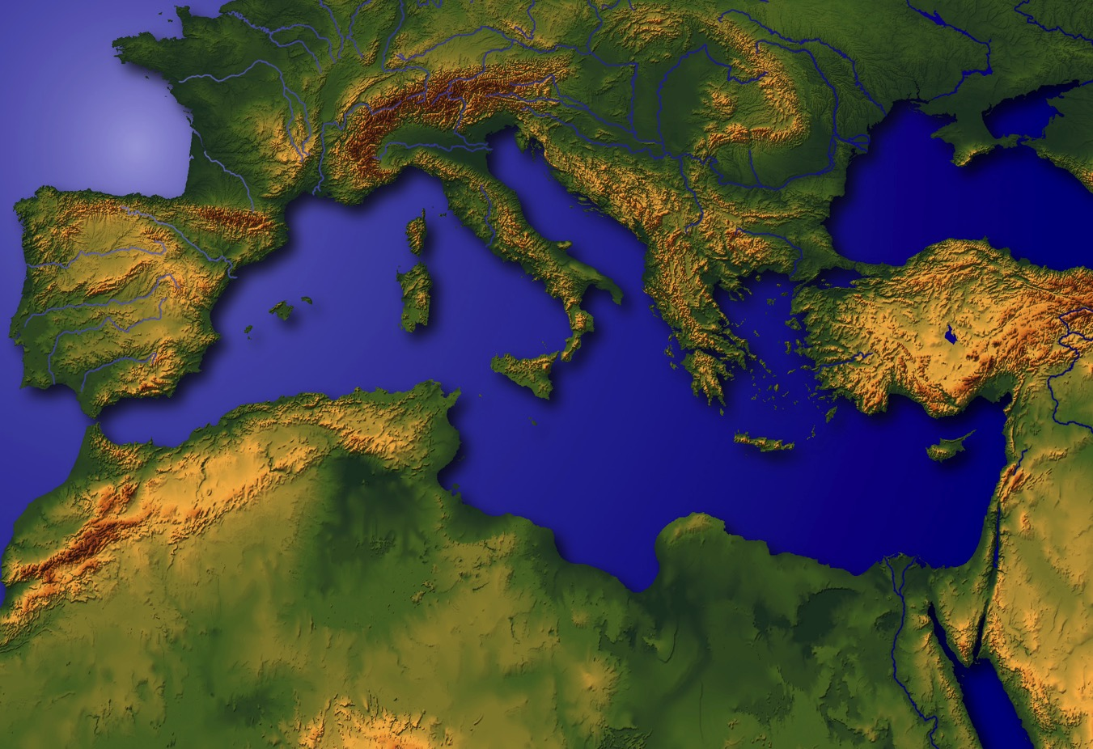
වේදිකාව සැකසීම
?
බයිබලීය සිදුවීම් වල මධ්‍යධරණීය අවධිය
4
9.65.02.
4
03
© 2006 TBBMI
03
Notes:
අපි වේදිකාව සකසමු
බයිබලීය සිදුවීම් හටගත් භූමිය තවත් මොහොතකින් ඔබ තේරුම් ගන්නව ඇත.
/// ඉතින් අප අසන පළමු ප්‍රශ්නය වනුයේ මෙම පොළෝ තලයේ කුමන ප්‍රදේශයක මෙම සිදුවීම් හටගත්තේද ? යන්නය.
අප බයිබලීය සිදුවීම් ගන ඉගෙන ගන්නාවිට කුමක් කුමන ස්ථානයක සිදුවිනිද යන්න දැන සිටීම ප්‍රයෝජනවත් වේ. එය ඔබගේ මනසේ තිබීම තවත වැදගත් වේ.
/// අප වර්ථමානයේ මැදපෙරදිග ලෙස හඳුන්වන්නාවූ භූමිය.....
/// මෙම මහත් කථාන්දරය සිදුවිය..
බොහෝ අය මෙම භූමිය ලෝකයේ සරනේරුව ලෙසද හඳුන්වනු ලබයි...
මෙය බයිබලීය සිදුවීම් වල මධ්‍යධරණීය අවධියයි

Slide 4
Mediterranean Sea
ලෙබනනය
සිරියාව
Haifa
Sea of Galilee
ඉරාකය
Nazareth
Netanya
Tel Aviv-Jaffa
අම්මොන්
ජෙරුසලම
Jericho
Gaza
Hebron
Dead Sea
Beersheba
ඊශ්‍රයෙලය
ජෝර්දානය
ඊජිප්තුව
සවුදි අරාබිය
Eilat
Gulf of Aqaba
Al' Aqaba
04
1
Notes:
ඉතා ආසන්න ලෙස මෙම ප්‍රදේශය දෙස බැලුවහොත්, එය මධ්‍යධරණීය සානුවේ පිහිටා ඇති බව දැක ගත හැකිය.
වර්ථමානයේදී මෙම ශුද්ධ භූමිය දෙස බැලුවොතින් එය දේශපාලනික ලෙස සහ සංස්කෘතික ලෙස
/// යුදෙව්වන් සහ අරාබි ජාතිකයන් අතර බෙදී ඇත...
තවත් බොහෝ දේ අප මෙම මූලික ලෙසට බයිබලය සමඟ ඉදිරියට යනවිට එළිදරවු කරන්නෙමු..

Slide 5
MS
N(A)
H
SG
C
ER
B
J
MN
DS
E
KB
U
සිතියමක් අවශ්‍ය වන්නේ ඇයි ?
MS
PG
RS
Handbook pg. 15-16
1
05
Notes:
දැන් මේ සියල්ලටම හේතුව දෙස බැලුවොතින්, ඔබ ඔබගේම මනසින් පුරාණ ලෝකයේ සිතියම නිර්මාණය කිරීමට සූදානම්ය.
එවිට ඔබට එම සිතියම උපයෝගි කොටගෙන බයිබල් පුරාවෘතයේ දිග හැරුම මතුකර ගැනීමට හැකියාව ලැබෙනු ඇත.
/// පියවරින් පියවරින් අප මෙම සිතියම නිර්මාණය කරමු..

Slide 6
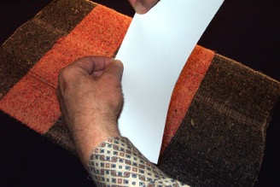
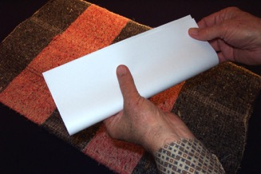
STUDY HELP #03a; (extra blank page #03b)
කඩදාසි කොලයක් ගන්න.
එය දිග අතට එක වතාවක් නමා ගන්න.
Handbook pg. 15-16
06
Notes:
කඩදාසි කොලයක් ගන්න
එය දිග අතට එක වතාවක් නමා ගන්න

Slide 7
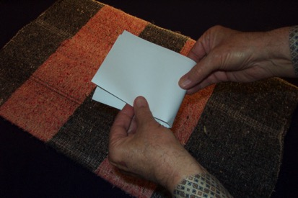
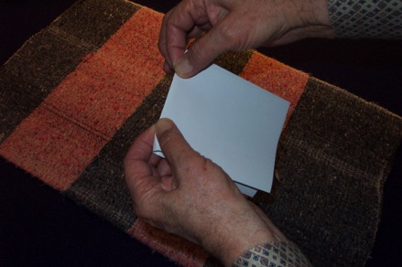
එය තව වතාවක් අනෙක් අතට නමා ගන්න.
නැමුම් රෙඛාවන් දෙකක් පිහිටන පරිදි.
Handbook pg. 15-16
07
Notes:
නැමුම් රෙඛාවන් දෙකක් පිහිටන පරිදි.
එය තව වතාවක් අනෙක් අතට නමා ගන්න
එකක් සිරස් අතට අනෙක තිරස් අතට.. එතුලින් ඔබගේ සිතියමේ උතුර - දකුණ සහ නැගෙනහිර සහ බස්නාහිර දැක්වේ.
එය දිග අතට ඔබ ඉදිරියේ තබා ගන්න

Slide 8
Handbook pg. 15-16
3
08
Notes:
එය දිග අතට ඔබ ඉදිරියේ තබා ගෙන සිටින අතරෙහි, ඔබගේම සිතියම නිර්මාණය කිරීමට එනම් මධ්‍යධරණීය සිදුවීම් වල වේදිකාව සැකසීමට සූදානම් වන්න
/// අප ඉදිරියට යන අතරේදි..කහ පාට රේඛාවන් එකතුවන ආකාරය බලන්න.
/// අප තව දුරටත් ඉදිරියට යන අතරෙදි ඔබට එම රේඛාවන් ඔබගේම සිතියමෙ ඇඳගත හැකිය.
ඔබ ඇඳිය යුතු රේඛාවන් සියල්ලම මෙහි කහ වර්ණයෙන් දැක්වේ.
/// පෙර ඔබ ඇඳි රේඛාවන් සියල්ලම මෙහි කොළ වර්ණයට මාරු වී දැක්වේ.

Slide 9
පළමුව
ජල ප්‍රභවයන් 6
දෙවනුව
භූමීය ස්ථාන 10
තෙවනුව
අදාල දුර ප්‍රමාණයන්
Handbook pg. 15-16
2
09
Notes:
දැන් අප කොයිබටද යන්නේ යන්නට ඔබට යම් අදහසක් ඇත.. මුලින්ම අප බයිබලයේ සඳහන් වන ප්‍රධාන ජල ප්‍රභවයන් හය හඳුනාගනිමු.
/// ඊලඟ පියවර ලෙසින් අප ප්‍රධානතම භූමිය ස්ථාන දහය හඳුනා ගනිමු.
මෙය ඉතා ගැඹුරු භූගෝල පාඩමක් නොවෙනු ඇත. ඒ ගැන භිය නොවන්න
තෙවනුව, මතකයේ තබා ගන්න...
/// මෙහි දැක්වෙන දුර ප්‍රමාණයන් අනුමානය කරන ලද සහ ආසන්න දුර ප්‍රමාණයන් වේ.
නමුත් බයිබලයේ ඇති ප්‍රධාන ජල ප්‍රභවයන් සහ භූමීය ස්ථාන හඳුනා ගැනීමට තරම් එවා ප්‍රමාණවත් වේ.

Slide 10
Handbook pg. 15-16
1
10
Notes:
ඔබගේ සිතියම නැවතත් ගෙන එහි ඉහළ වම් කෙළවරේ මෙහි දක්වා ඇති පරදි අඩ කවයක් අඳින්න.
/// ඒ ආකරයෙන්ම සිතියමේ දකුණු පස පහළ කෙළවරේද මෙහි දක්වා ඇති පරිදි අඩ කවයක් අඳින්න.
සිතියමෙ ඇති කහ රේඛාවන් මඟින් මෙය පැහැදිලිවම දක්වා ඇත.
අප ඉදිරියට යන අවස්ථාවේ වර්ථමානයෙදී සථ්‍ය ලෙසම එම ස්ථානයන්හී පිහිටීම දැක ගත හැක.

Slide 11
Handbook pg. 15-16
11
Notes:
මීළඟට අපට දක්නට ලැබෙනුයේ එඬේරාගේ සැරයටියට සමාන ආකාරයේ හැඩයක් ගත් රේඛාව
කි. එය ආරම්භ වන්නේ දකුණු පස පහළ අඩ කවයේ මධ්‍යයෙනි.
එහි උඩ කොටස වම් පස ඉහළ කෙළවරේ ඇති අඩ කවයට ආසන්න වන ලෙසට ඇඳ ගන්න.

Slide 12
ස්ථානවල සම්පූර්ණ නම
භාවිතා නොකරන්න.
අදාල නාමයන්ගෙ පළමු අකුර
පමණක් භාවිතා කරන්න!
Handbook pg. 15-16
12
Notes:
අප මෙහි ඉදිරියට යන අතර වාරයේදී ස්ථානවල සම්පූර්ණ නම භාවිතා නොකරන්න.
ඒ වෙනුවට එම නම්වල මුල් අකුර පමණක් භාවිතා කරන්න.
එවිට එය සම්පූර්ණ නාමය මතක් කිරීමට ඔබගේ මනසට උපකාරි වනු ඇත.

Slide 13
MS
Handbook pg. 15-16
13
Notes:
ඉහළ අඩ කවය තුළ MS යන්න ලියන්න.
වර්ථමානයෙ මෙම ස්ථානයේ සැබෑ පිංතූරයක් මෙහි දැක්වේ.
මෙම වම් පස ඉහළ කෙළවරේ ඇති මුහුද බයිබලය තුල පුරාණයේ හඳුන්වන ලද්දේ මහ මුහුද ලෙසය. අප තව දුරටත් ඉදිරියට යන අතරෙදි මෙම ස්ථානයට සම්බන්ධ තවත් බොහෝ බයිබල් පද අපට දැක ගත හැක.

Slide 14
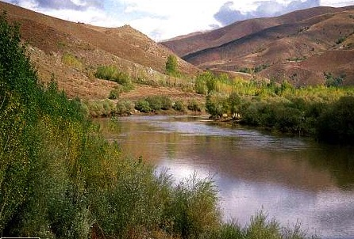
MS
ER
Handbook pg. 15-16
14
Notes:
එඬේරාගේ සැරයටියට සමාන ආකාරයේ හැඩය මධ්‍යයේ ER යන්න සලකුණු කරන්න

Slide 15

MS
ER
PG
Handbook pg. 15-16
15
Notes:
අවසානයේදි දකුණු පස පහළ කෙළවරේ ඇඳි අඩ කවය තුල PG ලෙස සළකුණු කරන්න.

Slide 16
MS
මධ්‍යධරණි මුහුද
ER
යුප්‍රටීස් ගංඟාව
PG
පර්සියන් බොක්ක
Handbook pg. 15-16
2
16
Notes:
අප මෙහි වම් පස ඉහළ MS සඳහන් කලේ මධ්‍යධරණි මුහුදයි. එම ස්ථාන හඳුනාගැනීමට නිතරම කෙටි යෙදුම් භාවිතා කරන්න.
/// මධ්‍යධරණි මුහුද ඉහළින් සහ
/// පර්සියන් බොක්ක දකුණු පස පහළින් පිහිටා ඇත
දැනට අප ජල ප්‍රභවයන් 3ක් හඳුනාගත්තෙමු. තවත් ඉදිරියට අප යමු..

Slide 17
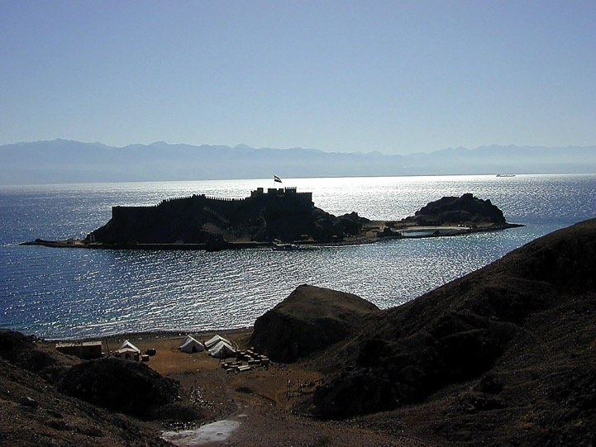
MS
ER
PG
Handbook pg. 15-16
17
Notes:
එම ස්ථානයේ හොඳින් රවුම්ව ඇති හාවෙකුගේ කන් දෙකක් වැනි හැඩයක් අඳින්න

Slide 18
MS
ER
රතු මුහුද
PG
RS
Handbook pg. 15-16
18
Notes:
එම හැඩය තුල RS යනුවෙන් ලකුණු කරන්න. එය වර්ථමානයේ සැබවින්ම රතු මුහුද පිහිටා ඇති හැඩය ඇත.

Slide 19
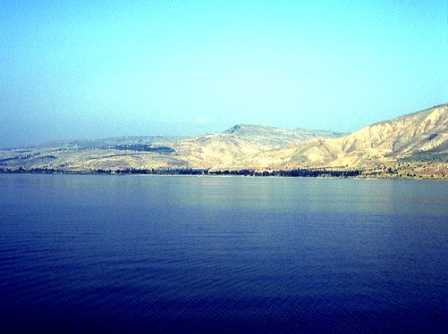
MS
ER
PG
RS
Handbook pg. 15-16
19
Notes:
දැන් අප සැරයටියක හැඩය ඇති රේඛාවේ ඉහල කෙළවරට පහළින් ඇති ස්ථානයට යමු. කුඩා කවයන් දෙකක් එකිනෙකට තරමක් දුරින් අඳින්න.

Slide 20
MS
ER
PG
RS
Handbook pg. 15-16
20
Notes:
පහතින් ඇඳි තරමක් විශාල කවයට ඉහළින් ඇති කවය යා කරමින් කුඩා රෙඛාවක් අඳින්න.

Slide 21
MS
SG
ගලීලයේ මුහුද
ER
PG
RS
Handbook pg. 15-16
21
Notes:
ඉහළින් ඇඳි කුඩා කවය SG ලෙසින් නම් කරන්න. එය ගලීලයේ මුහුදයි.

Slide 22
MS
SG
ගලීලයේ මුහුද
ER
DS
මළ මුහුද
PG
RS
Handbook pg. 15-16
22
Notes:
පහළින් ඇඳි තරමක් විශාල කවය DS ලෙසින් නම් කරන්න. එය මළ මුහුද වේ.

Slide 23
MS
SG
ER
DS
යෝර්දාන් ගංඟාව
PG
RS
Handbook pg. 15-16
23
Notes:
අප සිතියමේ එකින් එක හඳුනාගනිමින් නම්කරමින් යන බැවින් එය තරමක් දැනටමත් පිරී තිබේ. එබවින් , අප ඇඳි කවයන් දෙක යා කල රේඛාව නම් නොකරන්න. නමුත් ඒ වනාහි ඉතා අලංකාර වූ යෝර්දාන් ගංඟාව බව ඔබගේ මතකයේ තබාගන්න. අපගේ ස්වාමින්වහන්සේ බෞතීස්ම කරනු ලැබුවෙහි මෙහි බව ඔබට මතක ඇති.

Slide 24
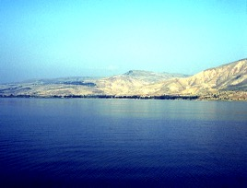

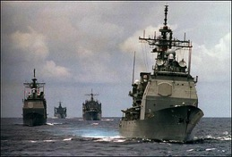
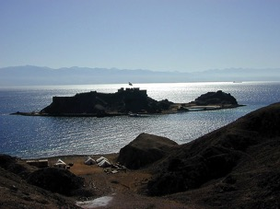
6
MS
SG
ER
DS
ජල ප්‍රවහයන්
PG
RS
Handbook pg. 15-16
7
24
Notes:
අප මේ වන විට ජල ප්‍රභවයන් 6ක් සහ එක් ගංඟාවක් හඳුනාගත්තෙමුව. අප ඉදිරියේදී කථාකිරීමට යන කාරණාවන් සඳහ වෙදිකාව සකස් කිරීමට මෙම ස්ථාන ඉතා වැදගත් බැවින් එවා මතකයේ තබාගන්න.
/// මධ්‍යධරණි මුහුද
/// යුප්‍රටීස් ගංඟාව
/// පර්සියන් බොක්ක
/// රතු මුහුද
/// මළ මුහුද
/// ගලීලයේ මුහුද, යෝර්දාන් ගංඟාවයි.
ඔබගේ සිතියම හැඩකරන ජල ප්‍රභවයන් 6ය මේවා වේ.

Slide 25

MS
SG
ER
DS
PG
RS
Handbook pg. 15-16
25
1
Notes:
දැන් අප භූමිය දෙස බලමු. එය බයිබලීය සිදුවීම් වලට වේදිකාව වූ භූමියයි.
/// මැද පෙරදිග වටා අතිවිශාල භූමි ප්‍රදේශයක් සිසාරා මෙය පැතිරී ඇති බව අපට දැකගත හැකිය.

Slide 26
10
MS
ස්ථාන 10
SG
ER
DS
භූමි කලාප
PG
RS
Handbook pg. 15-16
26
1
Notes:
අප මෙහිදී හඳුනාගැනීමට යන්නේ අතිශයින්ම අපට වැදගත්වන භූමිය ස්ථාන 10ක් පමණී.
/// ඔබගේ සිතියමේ හරි මැද "ස්ථාන 10" ලෙස සටහන් කර ගන්න.

Slide 27
ස්ථාන 10
MS
4
SG
ER
DS
PG
RS
Handbook pg. 15-16
27
Notes:
ඔබගේ සිතියමේ මධ්‍ය රේඛාවෙ සිට දකුණු දෙසට වන්නට "ස්ථාන 10 " ලෙස නම් කල තැන සිට රේඛාවක් අඳිමින් 4 ලෙස සටහන් කර ගන්න.
අප අංක වටා අඳින්නාවූ කවයන් ඔබගේ අවධානය තබා ගැනීමට පමණක් බව මතකයේ තබාගන්න.

Slide 28
ස්ථාන 10
MS
6
4
SG
ER
DS
බයිබලීය "සිදුවීම් සිදු වූ වේදිකාව"
PG
RS
Handbook pg. 15-16
28
Notes:
ඉහතදී අප කල ආකාරයෙන්ම දැන් වම් පසට වන්නට අංක 6 සටහන් කර ගන්න. බයිබලීය සිදුවීම් හටගත් ස්ථාන 10 හඳුනා ගැනීමට අප දැන් සූදානම්.

Slide 29
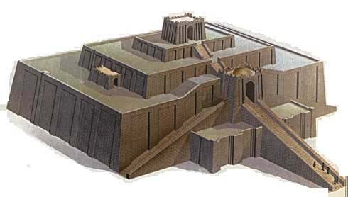
ස්ථාන 10
MS
6
4
SG
ER
DS
U
PG
කල්දිවරුන්ගේ ඌර් නගරය
RS
Handbook pg. 15-16
29
Notes:
ප්‍රථමයෙන්ම මධ්‍ය රේඛාවේ සිට නැගෙනහිර දෙසින් යුප්‍රටීස් ගංඟාවෙ ආරම්භක ස්ථානයට ආසන්නයෙ සිතියමේ දක්වා ඇති පරිද්දෙන් තරමක් පැහැදිලි තිතක් තබමින් "U" ලෙස ලකුණු කරන්න. එය "කල්දිවරුන්ගේ ඌර් නගරය
" වේ.
මෙය පුරාණ සිගුරාට් නමින් හැඳින්වෙන පුජනීය ඉදිකිරීම් වලට ප්‍රසිද්ධ නගරයකි.
අප නැවතත් ඔබට මතක් කරනුයේ, සිතියම ලකුණු කිරීමේදි අදාල නම් වල මුල් අකුරු පමණක් භාවිතා කරන ලෙසයි.
එය ඔබට ඉතා විශාල තොරතුරු සමුදායක් මතකයේ තබා ගැනීමට උපකාරී කරයි.

Slide 30

ස්ථාන 10
MS
6
4
SG
ER
B
DS
බැබිලෝනිය
U
PG
RS
Handbook pg. 15-16
30
Notes:
“U" වලින් අපි ඌර් නගරය නම් කළෙමු. මීලඟට අප යුප්‍රටිස් ගංඟාව දිගේ ඉහළට ගමන් කරමු..
එහි මැදට පැමිණ අප පෙරදී කලාක් මෙන් තරමක් පැහැදිලිව පෙනෙන ලෙස තිතක් තබන්න.
එය බැබිලෝනිය ලෙසින් නම් කරන්න.
බැබිලෝනිය යනු අතීතයේ සිටම අන්තර්ජාතික වශයෙන් ඉතා වැදගත්කමක් හිමි වූ නගරයකි.

Slide 31

ස්ථාන 10
MS
6
4
H
SG
ER
B
DS
U
හාරාන්
(හාරාන්, තුර්කිය )
PG
RS
Handbook pg. 15-16
31
Notes:
මීලඟට අපගේ සිතියමේ දක්වා ඇති පරිද්දෙන් ගංඟාවට ඉහළින් "H" ලෙස නම් කර ගන්න. ඉන් හැන්ඳින්වෙන්නේ අද දක්වාම පවතින හාරාන් නගරයයි.

Slide 32
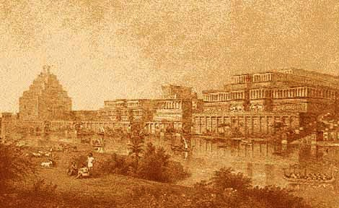
ස්ථාන 10
MS
6
4
N(A)
H
නිනිවය
(අසිරියාව)
මොසුල්, ඉරාකය
SG
ER
B
DS
U
PG
RS
Handbook pg. 15-16
32
Notes:
අවසානයෙදි සිතියමේ දකුණු පස ඉහළ කොටසෙහි ලෙස සටහන් කර ගන්න.
මෙමඟින් පුරාණ අසිරියානු දේශයේ පිහිටි නිනිවය නගරය දැක්වේ.
වර්ථමාන්යෙදී ඉරාකයේ මොසුල් නගරය මෙම පුරාණ නාගරය පිහිටි ආසන්නයේ පිහිටා ඇත.

Slide 33
ස්ථාන 10
MS
6
4
N(A)
H
SG
ER
B
DS
U
PG
RS
Handbook pg. 15-16
33
Notes:
අප මේ වන විට කල්දිවරුන්ගේ ඌර් නගර, බැබිලෝනිය, හාරාන්, සහ නිනිවය අඳුනාගත්තෙමුව.

Slide 34
ස්ථාන 10
MS
6
4
N(A)
H
කානන් දේශය ( වර්ථමානය )
SG
ER
C
B
DS
U
PG
RS
Handbook pg. 15-16
34
1
Notes:
අප කලින් අඳුනාගතේ සිතියමෙ නැගෙන්නහිර දෙසින් පිහිටි භූමීන් 4 වේ. දැන් අප බැලීමට යන්නේ සිතියමේ බටහිර දෙසින් පිහිටි භූමීන් 6 කුමක්ද යන්නය.
//// මධ්‍යධාරණී මුහුද සහ යෝර්දාන් ගංඟාව අතර මැද පිහිටි මෙම භූමිය "C" අකුරින් දක්වා ඇත. මෙම "C" අකුරින් මුළු කානාන් දේශයම හඳූනා ගැනේ.

Slide 35
ස්ථාන 10
MS
6
4
N(A)
H
SG
C
‍යෙරුසලම
ER
J
B
DS
U
PG
RS
Handbook pg. 15-16
35
Notes:
මළ මුහුදේ ඉහළ කෙළවරෙහි යොර්දානයෙන් නැගෙනහිර දෙසට වන්නට "J" අකුර සඳන් කරගන්න. එමඟින් පුරාණයේ සිටන්ම ප්‍රසිද්ධ බොහෝ ගැටුම් වලට භාජනය වූ යෙරුසලම් නගරය දැකගත හැක.

Slide 36
ස්ථාන 10
MS
6
4
N(A)
H
SG
C
ER
MN
B
J
නෙබෝ කන්ද
DS
U
PG
RS
Handbook pg. 15-16
36
Notes:
මළ මුහුදේ නැගෙනහිරට වන්නට සිතියමේ දක්වා ඇති පරිදි “ NB" යන්න සටහන් කරගන්න. එය නෙබෝ කන්දයි.

Slide 37

ස්ථාන 10
MS
6
4
N(A)
H
කාදේශ් බාර්නියා
SG
C
ER
B
J
MN
DS
KB
U
PG
RS
Handbook pg. 15-16
37
Notes:
මිළඟට මළ මුහුදට පහලින් “KB" ලෙසට ලකුණු කර ගන්න. එය පුරාණ ක්ෂේමභූමියක් වන කාදෙශ් බාර්නියා වේ. මෙම පින්තුරයෙන් එහි වර්ථමාන පිහිටීම දැක්වේ.

Slide 38
ස්ථාන 10
MS
6
4
N(A)
H
ඊජිප්තුව
SG
C
ER
B
J
MN
DS
E
KB
U
PG
RS
Handbook pg. 15-16
38
Notes:
තවත් ස්ථාන දෙකක් හඳුනාගැනීමට තිබේ. අප ලකුණු කල හාවාගේ කනක හැඩය ගත් කොටසේ වම් පස ඉහළ කෙළවරෙහි "E" අකුර සටහන් කරන්න.
ඉන් දැක්වෙන්නේ ඊජිප්තුවයි.
සෑම ස්ථානයක් ලකුණු කිරීමේදිමකදීම පැහැදිලිව පෙනෙන සේ තිතක් තබන්න.
ඊජිප්තුව වර්ථමානයෙදිත් අපව මවිතයට පත් කරන්නාවූ පුරාණ නගරයකී. අවසාන ලෙස.....

Slide 39
ස්ථාන 10
MS
6
4
N(A)
H
සීනායි කන්ද
SG
C
ER
B
J
MN
DS
E
KB
U
MS
PG
RS
Handbook pg. 15-16
39
Notes:
හාවෙකුගේ කන් වල හැඩය ගත් රතු මුහුදේ අතු දේක මැදට වන්නට තවත් "MS" අකුරු දෙක සටහන් කරන්න. ඉන් හඳුන්වන්නේ සීනායි කන්දයි. මේ වන විට සම්පූර්ණ සිතියමක් ඔබගේ මනස තුල ඇත....

Slide 40
ස්ථාන 10
MS
6
4
N(A)
H
SG
C
ER
භූමි ප්‍රදෙශයන් 10
B
J
MN
DS
E
KB
U
MS
PG
RS
Handbook pg. 15-16
40
2
Notes:
සිතියමේ බටහිර දෙසට වන්නට පිහිටි
/// භූමි ප්‍රදේශ 6 සහ සිතියමේ නැගෙනහිර පෙදේසට වන්නට පිහිටි එකිනෙකට සම්බන්ද වු
/// භුමි ප්‍රදෙශ 4 ත් සමඟින් බයිබලිය සිදුවීම හඳුනා ගැනීමට ඉතා අවශ්‍ය වූ භූමි පෙදෙස් 10 ලැබේ.

Slide 41
(විනිශ්චයකාරයා 20:1, 2 සාමුවෙල් 17:11, 1 රාජාවලිය4:25 )
ස්ථාන 10
MS
6
4
N(A)
H
භූමිය
SG
C
දාන් සිට බෙයර්ෂබා දක්වා
ER
B
J
MN
DS
E
KB
U
MS
PG
RS
Handbook pg. 15-16
41
3
Notes:
අවසානයේදී තවත් එක් එකතුකිරීමක්..."භූමිය" යන්නට සඳහන් වූ පද බයිබලය තුල අපට බොහෝ සොයා ගත හැකිය.
/// විනිශ්චයකාරයා 20:21 මෙන්ම සිතියමේ ඉහළ මයිමේ දක්වා ඇති බයිබල් පදයන්ද ආප ඉදිරියට ගම්න් කිරීමේදී උපකාරී වේ.
/// සිතියමේ දක්වා ඇති පරිදි ඕවලාකාර හැඩයක් ඇඳ ඒ තුල "භූමිය" යන්න පැහැදිලිව ලියන්න. යුප්‍රටිස් ගංඟාවේ ඉහළ කෙළවරට පහළින් සහ මළ මුහුද සහ රතු මුහුද අතරින් රේඛාවන් දෙකක් අඳිමින් ඕවලාකාර හැඩය වෙත සම්බන්ද කරන්න.
මෙම රේඛාවන් දෙක අතර පිහිටි භූමිය දේව වචනය තුල භූමිය යන්නට හඳුනාගෙන ඇත.
දාන් සිට බෙයර්ෂෙබා යන්නට මෙම භූමිය අතීතයේදී හඳුනාගෙන ඇත.

Slide 42
MS
N(A)
H
SG
C
ER
B
J
MN
DS
"සිදුවීම්
හටගත්
අවධිය"
E
KB
U
MS
PG
RS
Handbook pg. 15-16
42
Notes:
දැන් බයිබල් සිදුවීම් හටගත් ස්ථාන දැක්වෙන සිතියම ඇඳ අවසන්ය. සාධාරණ වශයෙන් ඉතා ආසන්න ස්ථාන අප විසින් හඳුනා ගෙන ඇත.

Slide 43
සාරාංශගතව නැවත හැරී බලමු..
Handbook pg. 15-16
43
Notes:
සාරාංශගතව නැවත හැරී බලමු…….

Slide 44
Handbook pg. 15-16
44
Notes:
මුලින්ම හිස් කොළයක් ගෙන එය දික් අතට සහ හරස් අතට නැවුම් ඉරි සිටින සේ එක් වතාවක් නමා ගන්න. එවිට උතුර/දකුණ සහ බටහිර/නැගෙනහිර වෙන් කරන රේඛාවන් ඔබට ලැබෙනු ඇත.

Slide 45
Handbook pg. 15-16
45
Notes:
වම් පස ඉහළ කෙලවරෙහි තරමක් විශාල අඩ කවයක්.....

Slide 46
Handbook pg. 15-16
46
Notes:
එයට වඩා තරමක් කුඩා අඩ කවයක් දකුණු අන්තයේ පහළ මායිමෙ....

Slide 47
Handbook pg. 15-16
47
Notes:
පහළ අඩ කවයෙන් ආරම්භ වී ඉහළ අඩ කවය ආසන්නයටම දිවෙන එඬේරෙකුගේ සැරයටියක් වැනි වු රේඛාවක්.
මතක තබා ගන්න. කිසිදු ස්ථානයක සම්පූර්ණ නම් භවිතා නොකරන්න....නම් වල මුල් අකුරු පමණක් භාවිතා කරන්න.
එය ඔබගේ මනසට නැවත මතක් කිරීමේදි පහසු වනවා ඇත.

Slide 48
MS
Handbook pg. 15-16
48
Notes:
ඉහළ අඩ කවය තුල MS ලෙස ලියන්න…

Slide 49
MS
ER
Handbook pg. 15-16
49
Notes:
සැරයටියක් වැනි ගංඟාව හැඳින්වීමට ER ලෙස ඒ අසලින් ලියන්න

Slide 50
MS
ER
PG
Handbook pg. 15-16
50
Notes:
PG ලෙසට දකුණු පෙදෙසේ පහළ අඩ කවය තුල සටහන් කරන්න.

Slide 51
MS
මධ්‍යධරණි මුහුද
ER
යුප්‍රටීස් ගංඟාව
PG
පර්සියන් බොක්ක
Handbook pg. 15-16
51
Notes:
මෙම තනි අකුරු මඟින් ....
මධ්‍යධරණි මුහුද
යුප්‍රටීස් ගංඟාව
පර්සියන් බොක්ක හඳුනාගැනේ....

Slide 52
MS
ER
PG
Handbook pg. 15-16
52
Notes:
වම් පස පහළ කෙළවරෙහි හාවෙකුගේ කන් දෙකක් වැනි හැඩයක් අඳින්න...

Slide 53
MS
ER
PG
RS
Handbook pg. 15-16
53
Notes:
එම කන් දෙක තුල රතු මුහුද හඳුනා ගැනීමට RS ලෙස නම් කරන්න.

Slide 54
MS
ER
PG
RS
Handbook pg. 15-16
54
Notes:
මීළඟට සැරයටියෙ හිසෙහි හැඩය ගත් ස්ථානයේ පහළින් ඕවලාකාර හැඩයෙන් යුත් කවයන් දෙකක් අඳින්න...

Slide 55
MS
ER
PG
RS
Handbook pg. 15-16
55
Notes:
කුඩා හැඩය...

Slide 56
MS
ER
PG
RS
Handbook pg. 15-16
56
Notes:
විශාල හැඩයට ඉහළින් සහ එම දෙක යා කරන රේඛාවක් අඳින්න....

Slide 57
MS
SG
ER
PG
RS
Handbook pg. 15-16
57
Notes:
කුඩා කවය අසල SG ගලීලයේ මුහුද හඳූනා ගැනීමට

Slide 58
MS
SG
ER
DS
PG
RS
Handbook pg. 15-16
58
Notes:
තරමක් විශාල කවය අසළ DS ලෙස, මළ මුහුද හඳුනා ගැනීමට..

Slide 59
MS
SG
ER
යෝර්දාන් ගංඟාව
DS
PG
RS
Handbook pg. 15-16
59
1
Notes:
එම කවයන් දෙක යා කරන කෙටි රේඛාව සුප්‍රසිද්ධ යෝර්දාන් ගංඟාව වේ....
//// අවසානයේ ජල ප්‍රභවයන් 6ක් සහ එක් ගංඟාවක්....
මධ්‍යධරණි මුහුද
/// යුප්‍රටීස් ගංඟාව
/// පර්සියන් බොක්ක
/// රතු මුහුද
/// මළ මුහුද
/// ගලීලයේ මුහුද, යෝර්දාන් ගංඟාවයි

Slide 60
ස්ථාන 10
MS
SG
ER
DS
PG
RS
Handbook pg. 15-16
60
Notes:
අප දැන් බලන්නට යන්නේ භූමියයි... සිතියමේ ඉහළින් "ස්ථාන 10" ලෙස නම් කර ගන්න

Slide 61
ස්ථාන 10
MS
4
SG
ER
DS
PG
RS
Handbook pg. 15-16
61
Notes:
එයට යටින් දකුණු දෙසට ඊතළයක් අඳිමින් 4 ලෙස සටහන් කරන්න.

Slide 62
ස්ථාන 10
MS
6
4
SG
ER
DS
PG
RS
Handbook pg. 15-16
62
Notes:
එයට යටින් වම් දෙසට ඊතළයක් අඳිමින් 6 ලෙස සටහන් කරන්න.

Slide 63
ස්ථාන 10
MS
6
4
H
SG
ER
B
DS
U
PG
RS
Handbook pg. 15-16
65

Slide 64
ස්ථාන 10
MS
6
4
SG
ER
B
DS
U
PG
RS
Handbook pg. 15-16
64
Notes:
පර්සියන් බොක්කේ සිට ගංඟාවේ ඉහළට මැද ස්ථානය දක්වා ගමන් කරන්න. එහි පුරාණ බැබිලෝනිය නගරය දැක්වීමට ‘B'ලෙස සටහන් කරන්න.

Slide 65
ස්ථාන 10
MS
6
4
H
SG
ER
B
DS
U
PG
RS
Handbook pg. 15-16
65
Notes:
බැබිලොනියෙන් තරමක් එපිටින් හාරන් හැඳින්මට 'H' අකුරක් භාවිතා කරන්න.

Slide 66
ස්ථාන 10
MS
6
4
N(A)
H
SG
ER
B
DS
U
PG
RS
Handbook pg. 15-16
66
Notes:
සිතියමේ දකුණු පස ඉහළ කෝණයේ අසිරියාවේ පිහිටි නිනිවය හැඳින්වීමට N(A) ලෙස ලකුණු කරන්න.

Slide 67
ස්ථාන 10
MS
6
4
N(A)
H
SG
ER
B
DS
U
PG
RS
Handbook pg. 15-16
67
Notes:
සිතියමේ දකුණු භාගයේ පිහිටි ප්‍රධාන ස්ථාන 4 දැන් අප හඳුනා ගත්තෙමු.

Slide 68
ස්ථාන 10
MS
6
4
N(A)
H
C
SG
ER
B
DS
U
PG
RS
Handbook pg. 15-16
68
Notes:
මීළඟට අප සිතියමේ වම් පෙදෙසේ පිහිටි ස්ථාන 6 හඳුනා ගැනීමට යොමුවෙමු. පළමුවෙන්ම යෝර්දාන් ගංඟාව අසලින් සම්පූර්ණ කානාන් දේශයම හඳුනා ගන්නා පිණිස C අකුර සටහන් කරන්න

Slide 69
ස්ථාන 10
MS
6
4
N(A)
H
SG
C
ER
J
B
DS
U
PG
RS
Handbook pg. 15-16
69
Notes:
යෝර්දාන් නදියෙන් වම් පසට වන්නට “J” අකුරින් යෙරුසලම ලකුණු කරන්න

Slide 70
ස්ථාන 10
MS
6
4
N(A)
H
SG
C
ER
MN
B
J
DS
U
PG
RS
Handbook pg. 15-16
70
Notes:
යොර්දාන් නදියෙන් දකුණු පසට වන්නට නෙබෝ කන්ද MN වලින් ලකුණු කරන්න.

Slide 71
ස්ථාන 10
MS
6
4
N(A)
H
SG
C
ER
B
J
MN
DS
KB
U
PG
RS
Handbook pg. 15-16
71
Notes:
මළ මුහුද සහ රතු මුහුද අතර මැද කාදේශ් බාර්නියා හැඳින්වීමට KB යොදා ගන්න.

Slide 72
ස්ථාන 10
MS
6
4
N(A)
H
SG
C
ER
B
J
MN
DS
E
KB
U
PG
RS
Handbook pg. 15-16
72
Notes:
හාවෙකුගේ කන් වල හැඩය වැනි රතු මුහුදෙහි වම් පස ඉහළ කෙළවරෙහි ඊජිප්තුව ලකුණු කිරීමට E අකුර භාවිතා කරන්න.

Slide 73
ස්ථාන 10
MS
6
4
N(A)
H
SG
C
ER
B
J
MN
DS
E
KB
U
MS
PG
RS
Handbook pg. 15-16
73
Notes:
රතු මුහුදෙහි කෙළවරයන් දෙක අතර මැද MS යොදා ගෙනසීනයි කන්ද සලකුණු කරන්න. දැන් අප බයිබලීය සිදුවීම් සිදුවූ වේදිකාව සකස් කරගෙන ඇත.

Slide 74
ස්ථාන 10
MS
6
4
N(A)
H
SG
C
ER
B
J
MN
DS
E
KB
U
MS
PG
RS
Handbook pg. 15-16
74
1
Notes:
අපට අවශ්‍යවන්නේ මෙම ස්ථාන 10 පමණකි..ඊට වඩා එකක්වත් වැඩිව හෝ අඩුව නොවේ.
//// ඒ වගේම ජල ප්‍රභවයන් 6. මෙම ස්ථාන කිහිපය දැනට අපගේ අවශ්‍යතාවය සම්පූර්ණ කරනවා ඇත.

Slide 75
ස්ථාන 10
MS
6
4
N(A)
H
භූමිය
SG
C
ER
B
J
MN
DS
දාන් සිට
බෙයර්ෂෙබා
දක්වා
E
KB
U
MS
PG
Judges 20:1
RS
Handbook pg. 15-16
75
Notes:
ඒ වාගේම තවත එක් වැදගත් දෙයක් ඇත. එනම් "දාන් සිට බෙයර්ශෙබා දක්වා ඇති භූමියයි"
මූලික වශයෙන්ම දෙවියන්වහන්සේ ඇබ්‍රාහාම්ට දුන් පොරොන්දු දේශය මෙය වන අතර,තවත් බොහෝ දේ අප ඉදිරියට යන අතර වාරයේදි අපට හමුවනු ඇත.

Slide 76
MS
N(A)
H
SG
C
ER
B
J
MN
DS
E
KB
U
"සිදුවීම් හටගත් අව්ධිය"
MS
PG
RS
Handbook pg. 15-16
76
Notes:
බයිබලීය සිදුවීම් හටගත් මහත් වූ වේදිකාව තුල අතීතයේ පටන්ම බොහෝ කථාන්දර දිග හැරී ඇත. අතීතයෙ පටන් සිදුවූ සිද්ධියන් මෙන්ම වර්ථමානයේ පටන් අනාගතයේදීද බොහෝ දේ සිදුවනු ඇත.

Slide 77
දැන් මෙ සියල්ලට හේතුව සලකා බලමු.....
Handbook pg. 15-16
77
Notes:
දැන් මෙ සියල්ලට හේතුව සලකා බලමු…..

Slide 78
උතුරේ තිබූ සාරවත්කමෙ සිට දකුණේ පාළු බව දක්වා..
Handbook pg. 15-16
78
Notes:
බයිබලීය සිදුවිම් සිදුවූ භුමිය සත්‍යලෙසම පිහිටි එකක් බවත්, බොහෝ භූ විෂමතාවයන් හා පාරිසරික විපර්වාසයන් වලට මුහුණ දෙමින් උතුරේ තිබූ සාරවත්කමෙ සිට දකුණේ පාළු බව දක්වා.. අබ්‍රහාම්ට පොරොන්දුවක් ලෙස ලැබුනු දේශයේ සිදුවීම් අද දක්වාම ප්‍රකාශ වන බවත් ස්ථීරව දැනගැනීමටය.

Slide 79
MS
N(A)
H
SG
C
ER
B
J
MN
DS
ඔබගේ සිත තුල ශ්‍රේෂ්ඨ බයිබලීය කථාව රඟදැක්වීමට අවශ්‍ය වේදිකාව සැකසීමට ඔබට දැන් හකි වනු ඇත.
E
KB
U
MS
PG
RS
Handbook pg. 15-16
79
1
Notes:
අප මනස තුළ සිතියමක් ගොඩනැගීමට හේතු වූ දෙවන කරුණනම්, ඔබගේ සිත තුල ශ්‍රේෂ්ඨ බයිබලීය කථාව රඟදැක්වීමට අවශ්‍ය වේදිකාව සැකසීමට ඔබට දැන් හකි වීමයි. ඒ වාගේම පැහැදිලිව තේරුම්ගත හැකි වීමයි.
//// මෙහි රේඛා වලින් දැක්වෙනුයේ ඉදිරියෙදි අපට හමුවන්නට යන බයිබලීය සිදුවීම් වල ව්‍යාප්තියයි.
අප සටහන් කල සෑම ස්ථානයක් වටාම කුමන හෝ කථාවක් බැඳි ඇති බව ඔබට ඉදිරියෙදී පසක් වනු ඇත.
මෙම භුමියෙන් හටගත් ක්‍රිස්තුස්වහන්සේගේ ශුභාරංචිය අද දක්වාම අප වෙත ගළාගෙන විත්තිබේ.

Slide 80
MS
මැවිල්ල
N(A)
ආබ්‍රහාම්
H
යොසෙප්
SG
C
මෝසෙස්
යොෂුවා
ER
B
J
අරාජික
MN
රාජකීය
DS
විප්‍රවාස
E
නිහඬකාලය
KB
යේසුස් වහන්සේ
U
MS
PG
RS
Handbook pg. 15-16
80
Notes:
පෙහෙළිකාවේ මූලික කොටස් අප දැන් ස්ථානගත කර ඇත. බයිබල් ලිපිගොනු 10න් ඇරඹී ඒ මත පදනම්ව අප මෙම පිළියෙල කරනු ලැබුවේ බයිබල් සිදුවීම් හටගත් වේදිකාවයි. එය දැන් ඔබට ඔබගේ මනස තුල නිර්මානය කරගැනීමට හැකියාව ඇත. අප දැන් සුදානම් වී සිටින්නේ බයිබලීය කථාන්දරය ඉතාමත් පිළිවෙලට උකහා ගැනීමටය.

Slide 81
ඔබගේ මනස තුල පුරාණ ලෝකයේ සිතියම නිර්මාණය කිරීමට දැන් ඔබට අවස්ථාවයි.
COMPLETED MAPS AT STUDY HELP #30
Handbook pg. 15-16
81
Notes:
ඔබගේ මනස තුල පුරාණ ලෝකයේ සිතියම නිර්මාණය කිරීමට දැන් ඔබට අවස්ථාවයි.

Slide 82

මූලික ලෙසට බයිබලය සමඟ මෙතරම් දුර පමිණි ඔබගේ මනස තුල මේ වන විට...
•"බයිබල් ලිපිගොනුව" යන අදහස
•"බයිබල් ලිපිගොනුව" විවර කිරීමට අවශ්‍ය යතුර C 7 S J
• මූලික "බයිබලීය සිදුවීම්" සිදු වූ ස්ථාන දැක්වෙන සිතියම
• "බයිබලීය සිදුවීම්" පිළිබඳ කාල රාමුවක්
1
82
Notes:
අපගේ මනස තුල මෙම සිතියම දැන් පිහිටා ඇති බැවින් ''කුමක් කුමන ස්ථානයෙදී සිදුවීද" යන්නට පිළිතුරු දීමට ඔබට හැකිවනු ඇත.
අප ඔබට දෙන ඔවදන නම් ඔබගේ මනසින් මෙම සිතියම හතර පස් වතාවක් සකස්කරගන්න. එවිට ඔබටත් අවසානයෙදි කුමක් කොතැන සිදුවීද යන්න්ට පිළිතුරු දීමට හැකිවනු ඇත.

Slide 83
කාල රාමුව
කොතනද එම ස්ථානය?
"කොතනද එම ස්ථානය යන්න ඔබ දැනගනීවි !"
Handbook pg. 15-16
1
83
Notes:
මේ වන විට ඔබටම තනිවම පුරාණ ලෝකයේ සිතියම මනසතුල නිර්මාණය කර ගැනීමට හැකියාව ලැබෙනු ඇත. ඒ වගේම ඔබගේ මනස තුල බයිබල් ලිපිඔ ගොනුව ගැන අදහසක් , එය විවර කිරීමට යතුරත්, සිතියමත් ඇත. අප යන ගමන අපට දැන් ඉතා පැහැදිලිය.
//// දැන් අප ඉතා වැදගත් පියවරකට පැමිණ ඇත. අප එහිදී බයිබලීය කාළ රාමුව ගැන කථා කරමු.

Slide 84
VERSION 9.65
මූලික ලෙසට
බයිබලය
A Presentation of The Bible…Basically Ministries International Inc.
Fort Worth, Texas
A Presentation of The Bible…Basically Ministries International Inc. Fort Worth, Texas
www.biblebasically.com
www.biblebasically.org
01
©2006 TBBMI
9.65.01.
9.65.02.
01
©2004 TBBMI
84
Notes:
මූලික ලෙසට බයිබලය

Slide 85
85
©2006 TBBMI
9.65.02.

